Slide 1
Структура варианта проверочной работы
Работа состоит из 8 заданий, из них по уровню сложности:
базовой – 5; повышенной – 2; высокой – 1.
Общее время выполнения работы – 45 мин. Максимальный первичный балл – 15.
Ответом к каждому из заданий 1 и 2 является цифра или последовательность цифр.
Задания 3–4 и 6–8 предполагают развёрнутый ответ.
Задание 5 предполагает работу с контурной картой.

Slide 2
Код | Проверяемые элементы содержания
1. Древний Восток
1.1 | Древний Египет
1.2. | Шумерские города-государства
1.3. | Вавилонское царство
1.4. | Финикия
1.5. | Ассирийское государство
1.6. | Персидская держава
1.7. | Древняя Палестина
1.8. | Древняя Индия
1.9. | Древний Китай
2 Античный мир
2.1. | Древняя Греция
2.2. | Древний Рим
3 Знание истории родного края

Slide 3
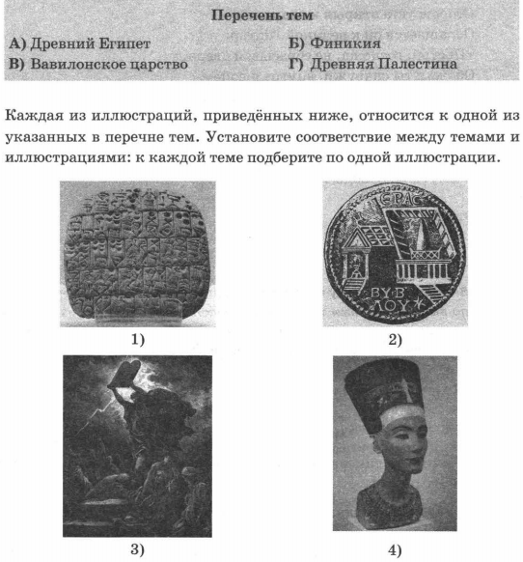
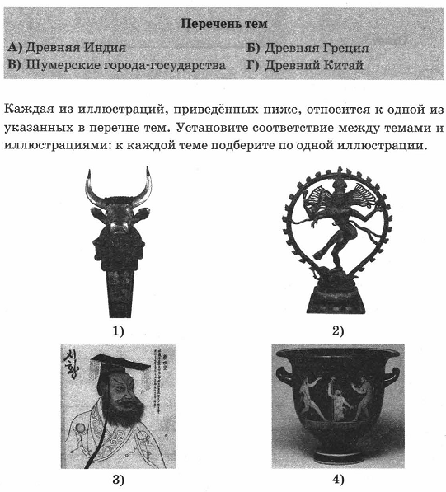
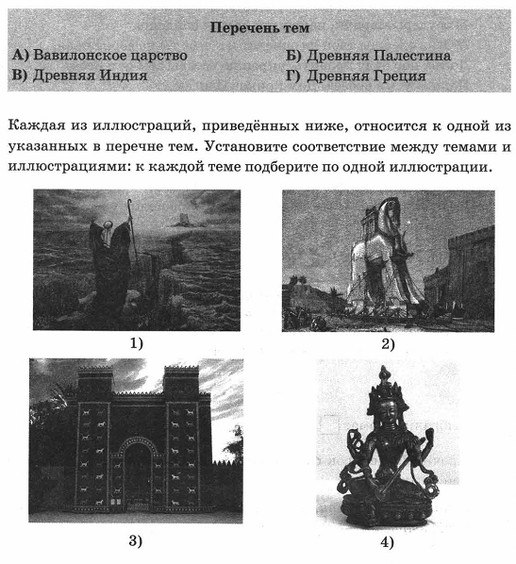
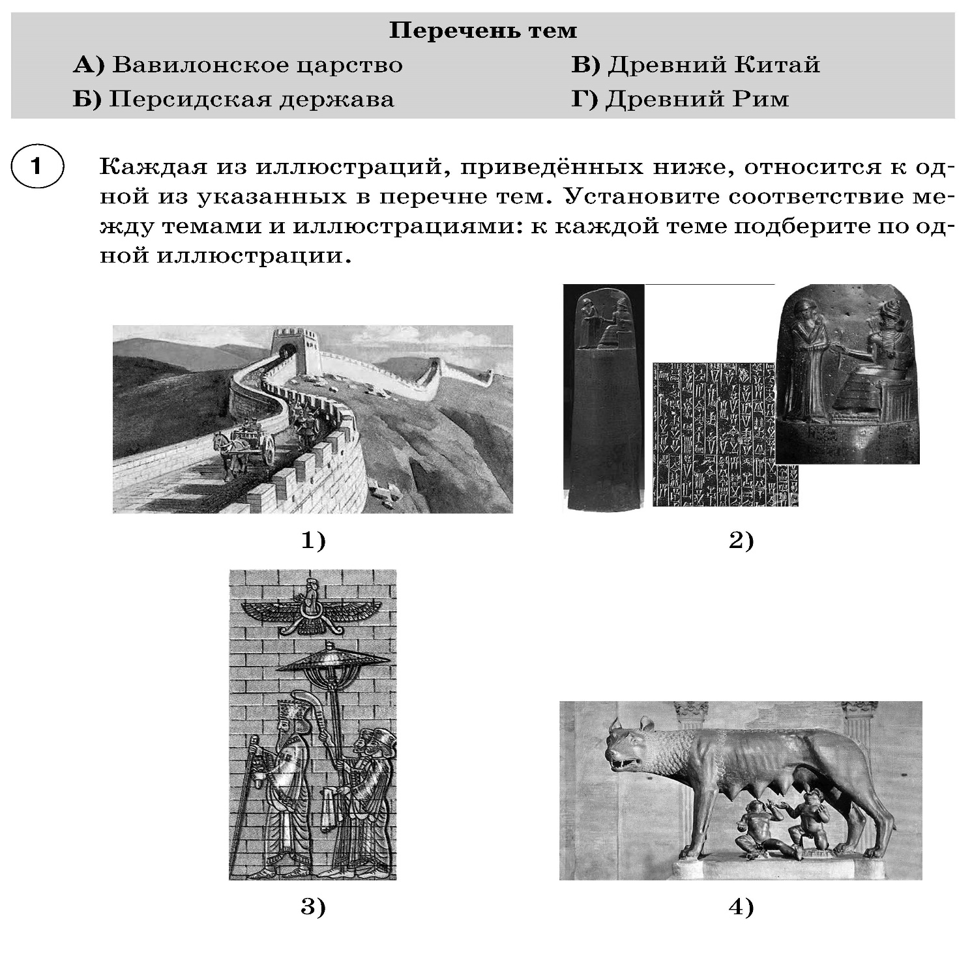
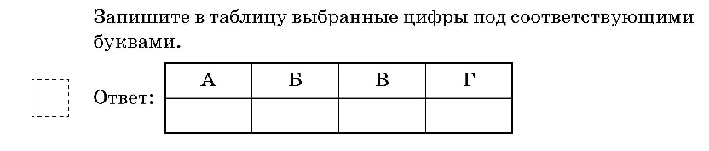
Задание 1 нацелено на проверку умения работать с иллюстративным материалом: надо соотнести изображения памятников культуры с теми странами, где эти памятники были созданы.
Правильный ответ на 1 задание - 2 балла
1 ошибка - 1 балл
2 ошибки - 0 баллов.

Slide 4
Задание 2 проверяет умения работать с текстовыми историческими источниками.
В задании необходимо определить, с какой из представленных в задании стран непосредственно связан данный исторический источник.
Правильный ответ на 2 задание - 1 балл

Slide 5
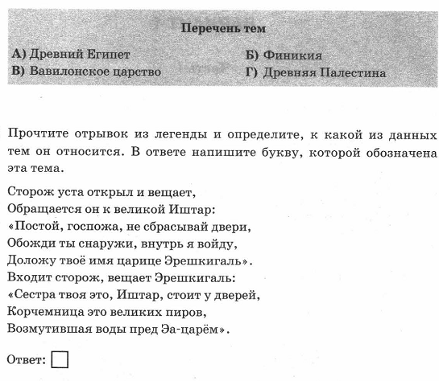
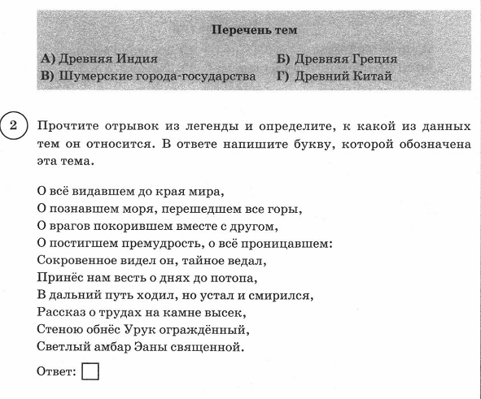
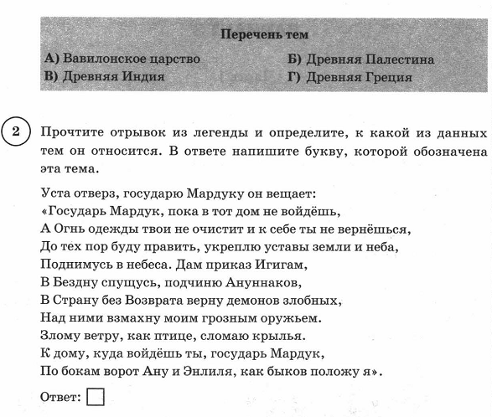
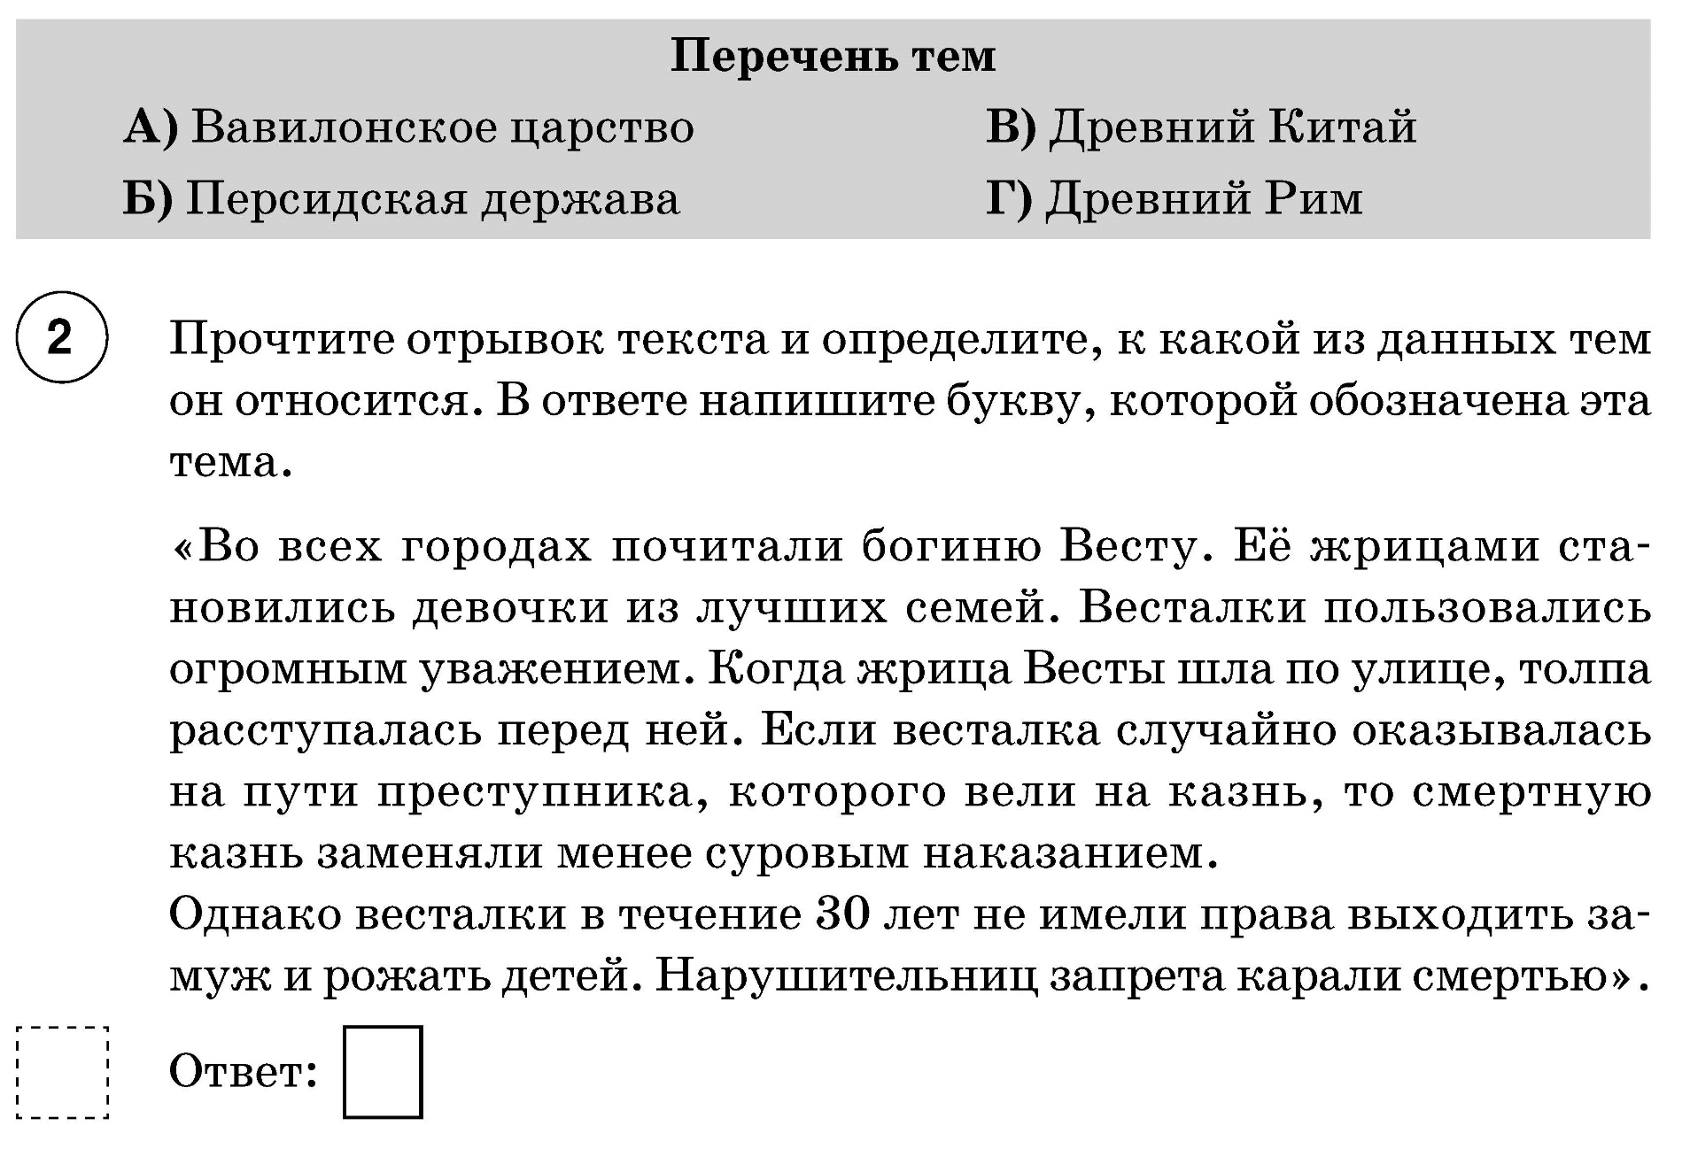
А

Slide 6
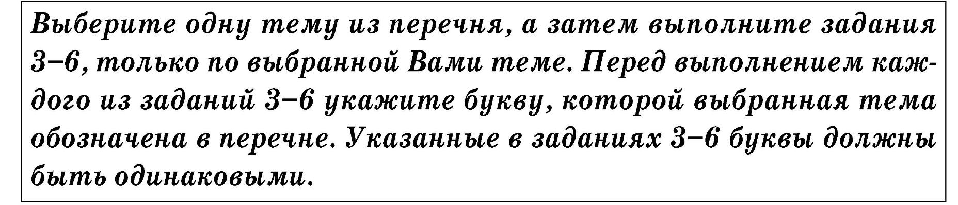
Задания 3-6 все должны выполнятся по одной теме
Задание 3 является альтернативным. Оно нацелено на проверку знания исторической терминологии и состоит из двух частей. В первой части от обучающегося требуется соотнести выбранную тему (страну) с термином (понятием), который с ней непосредственно связан. Во второй части задания нужно объяснить значение этого термина (понятия).
Правильный ответ на 3 задание – 3 балла

Slide 7
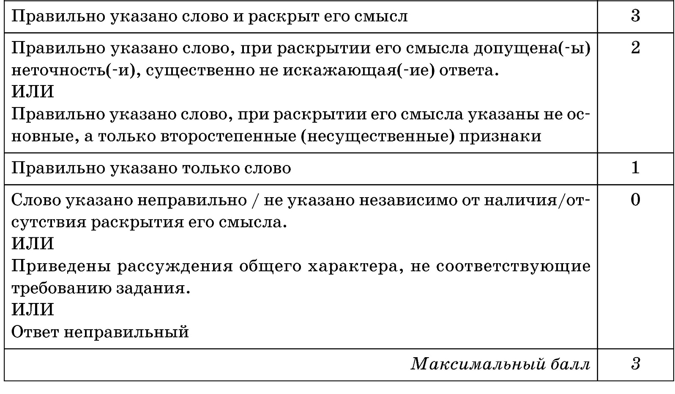

Slide 8
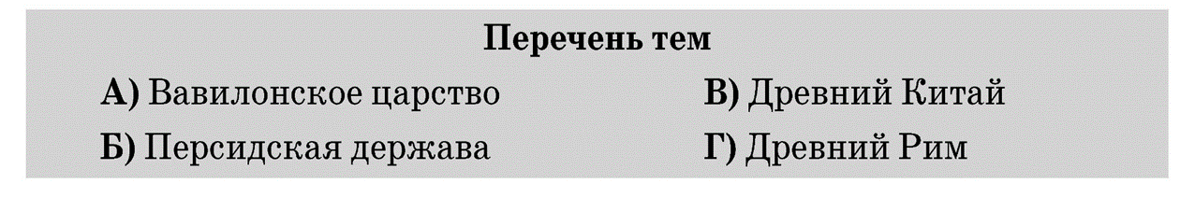

А –клинопись
Письменность в междуречье у Шумеров.
Б «Царь царей»
Титул монархов Древней Персии Кир Великий, Ксеркс, Дарий.
В –Великий шёлковый путь
Караванная дорога, связывавшая Китай со Средиземноморьем в древности и в Средние века. В первую очередь, Использовался для вывоза шёлка из Китая.
Г - Плебей
В древнем Риме - человек из низших классов свободный

Slide 9
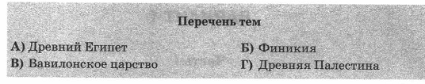
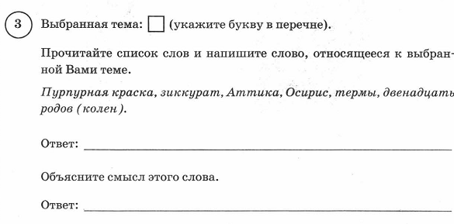
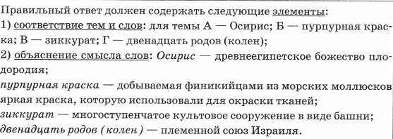

Slide 10
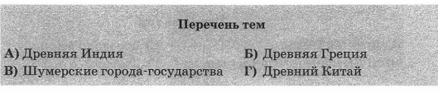
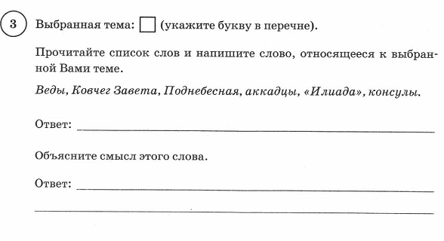
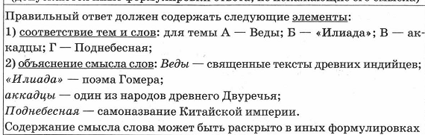

Slide 11

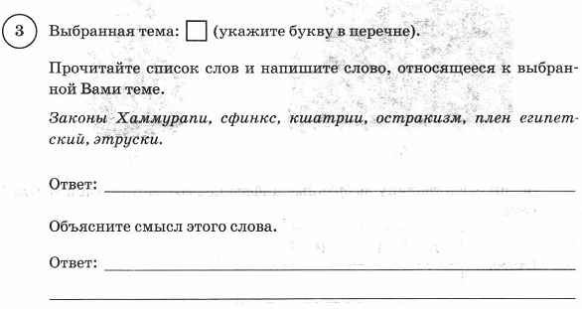
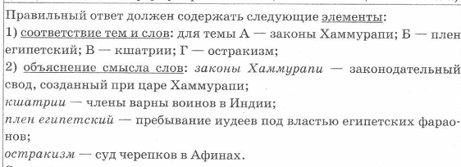

Slide 12
Задание 4 является альтернативным. Задание нацелено на проверку знания исторических фактов и умения излагать исторический материал в виде последовательного связного текста. Оно состоит из двух частей. От обучающегося требуется соотнести выбранную тему (страну) с одним из событий (процессов, явлений), данных в списке. Во второй части задания обучающийся должен привести краткий письменный рассказ об этом событии (явлении, процессе).
Правильный ответ на 4 задание – 3 балла

Slide 13
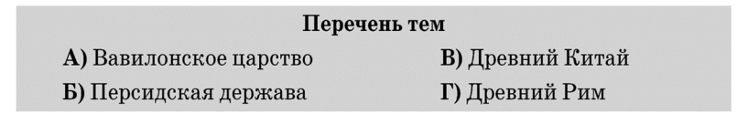

А – строительство городов из глиняных кирпичей
Ни гор, ни лесов в Южном Двуречье не было поэтому дома строили из кирпичей, топлива было мало, поэтому кирпич не обжигали необожжённый кирпич легко крошился, поэтому стены делали толстыми.
Б – завоевательные походы Кира
Персидское царство образовалось в середине VI в. до н. э. на северо-восточном побережье Персидского залива. Основатель Кир Великий в 550 г. до н.э. разгромил мидийского царя, затем лидийского царя Креза в его столице Сарды, затем Вавилонию выкопав канал, чтобы отвести реку в другое русло Евфрат по руслу реки вошли в город в 538 году до н. э. Держава Кира простиралась от границ Индии на востоке до Средиземного моря на западе.
В – изобретение бумаги
Китайцам удалось изобрести дешёвый материал для письма. Его делали из размельчённой коры деревьев, бамбука и тряпок — эту массу варили, затем переливали в прямоугольный бассейн. Оттуда зачерпывали рамкой, на которую была натянута густая сетка. Вода стекала — на сетке оставался влажный лист бумаги.
Г – Прикрепление колонов к земле
В начале 4 века при императоре Константине. Положение колонов менялось к худшему. Колоны -земледельцы, бравшие землю для обработки на несколько лет. Они должны были теперь платить, кроме части урожая владельцу земли, ещё и налог в императорскую казну. Доведённые до отчаяния, колоны бежали кто куда. Борясь с бегством колонов, Константин издал указ, запрещавший им уходить с участков, которые они обрабатывали. Дети колонов должны были оставаться в том месте, где родились, и обрабатывать ту же землю, что и их родители.
Тему менять нельзя, какую выбрали в 3 задании, продолжаем её же и делать!

Slide 14
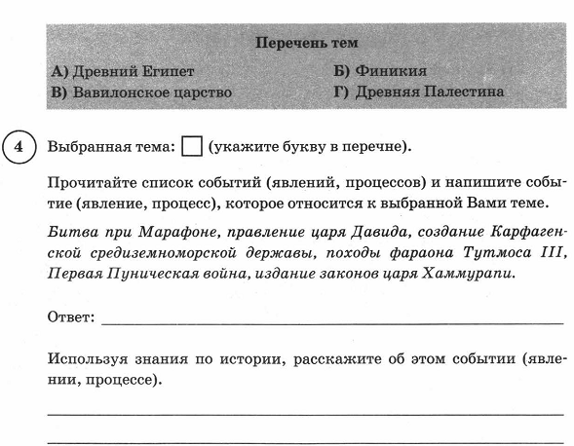
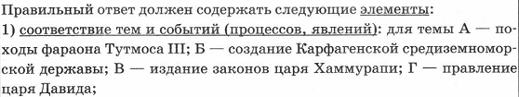
Около 1500 г. до н.э. Фараон Тутмос III завоевательными войнами создал громадное государство. В зависимость от Египта попали Ливия, Ассирия, Вавилония, Хеттское царство и о. Крит, платившие ему дань.
Вторая четверть I тысячелетия до н.э. была ознаменована в Западном Средиземноморье созданием Карфагенской державы — объединения финикийских (или по-латински пунических) колоний в Северной Африке, Южной Испании, Западной Сицилии и Сардинии. Ведущую роль играл город Карфаген. Благодаря своему выгодному географическому положению город превратился в один из крупнейших средиземноморских торговых центров; он поддерживал торговлю с Египтом, Грецией, Италией. Развитие торговли привлекало в Карфаген финикийцев, греков и этрусков(римляне).
Самым знаменитый царь Хаммурапи. Он правил с 1792 по 1750 г. до н. э. Он прославился своими законами. За совершение преступления наказание — смерть. Рабы не имели никаких прав. Законы защищали права подданых самого Хаммурапи.
Второй царь Древнееврейского царства. Столицей при Давиде в 10 веке стал Иерусалим. Был простым пастухом с помощью пращи победил Голиафа.

Slide 15
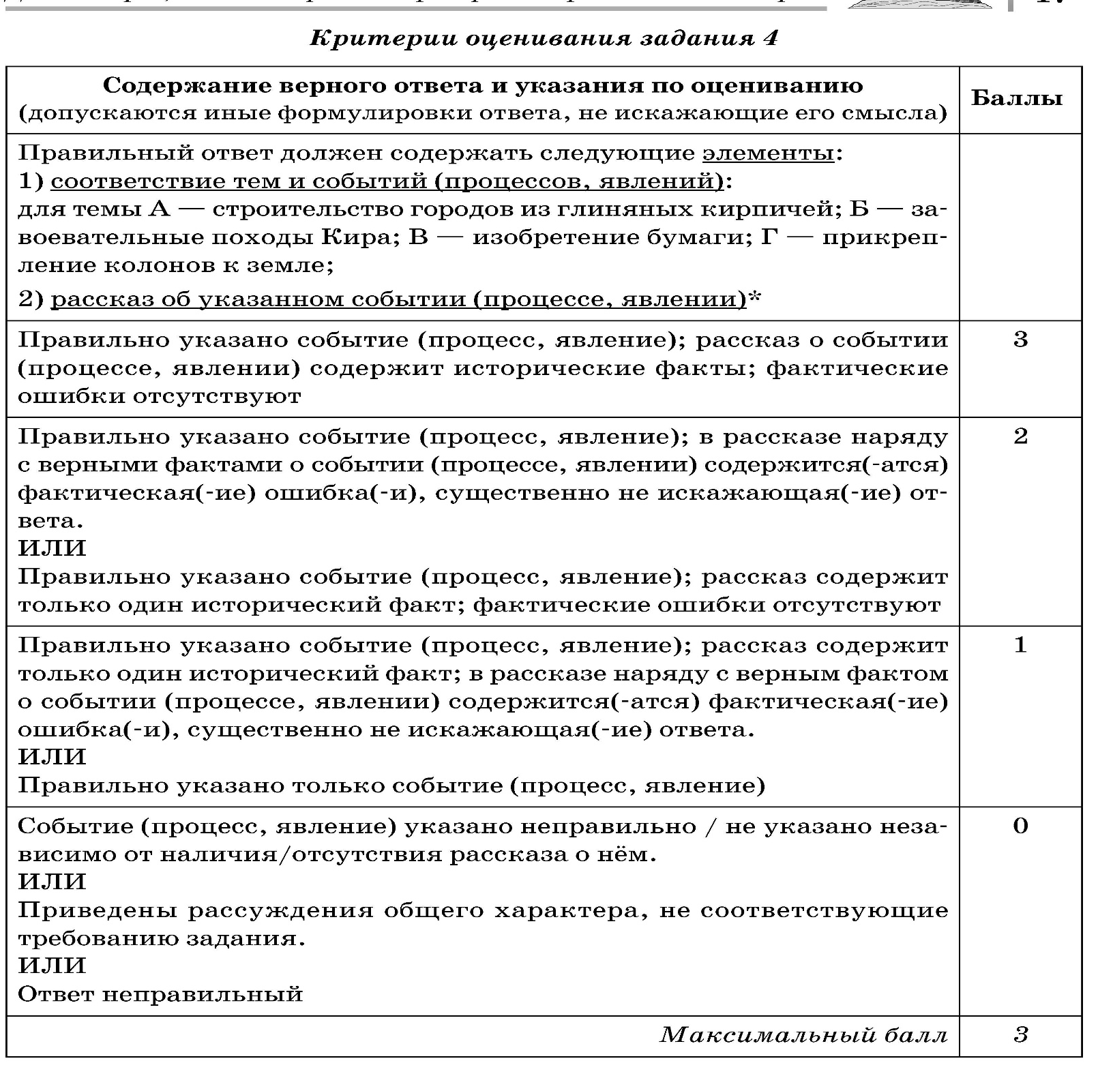

Slide 16
Задание 5 является альтернативным. Задание нацелено на проверку умения работать с исторической картой. Оно состоит из двух частей. В задании требуется заштриховать на контурной карте один четырёхугольник, образованный градусной сеткой, в котором полностью или частично располагалась выбранная обучающимся страна.
Правильный ответ на 5 задание – 1 балл

Slide 17
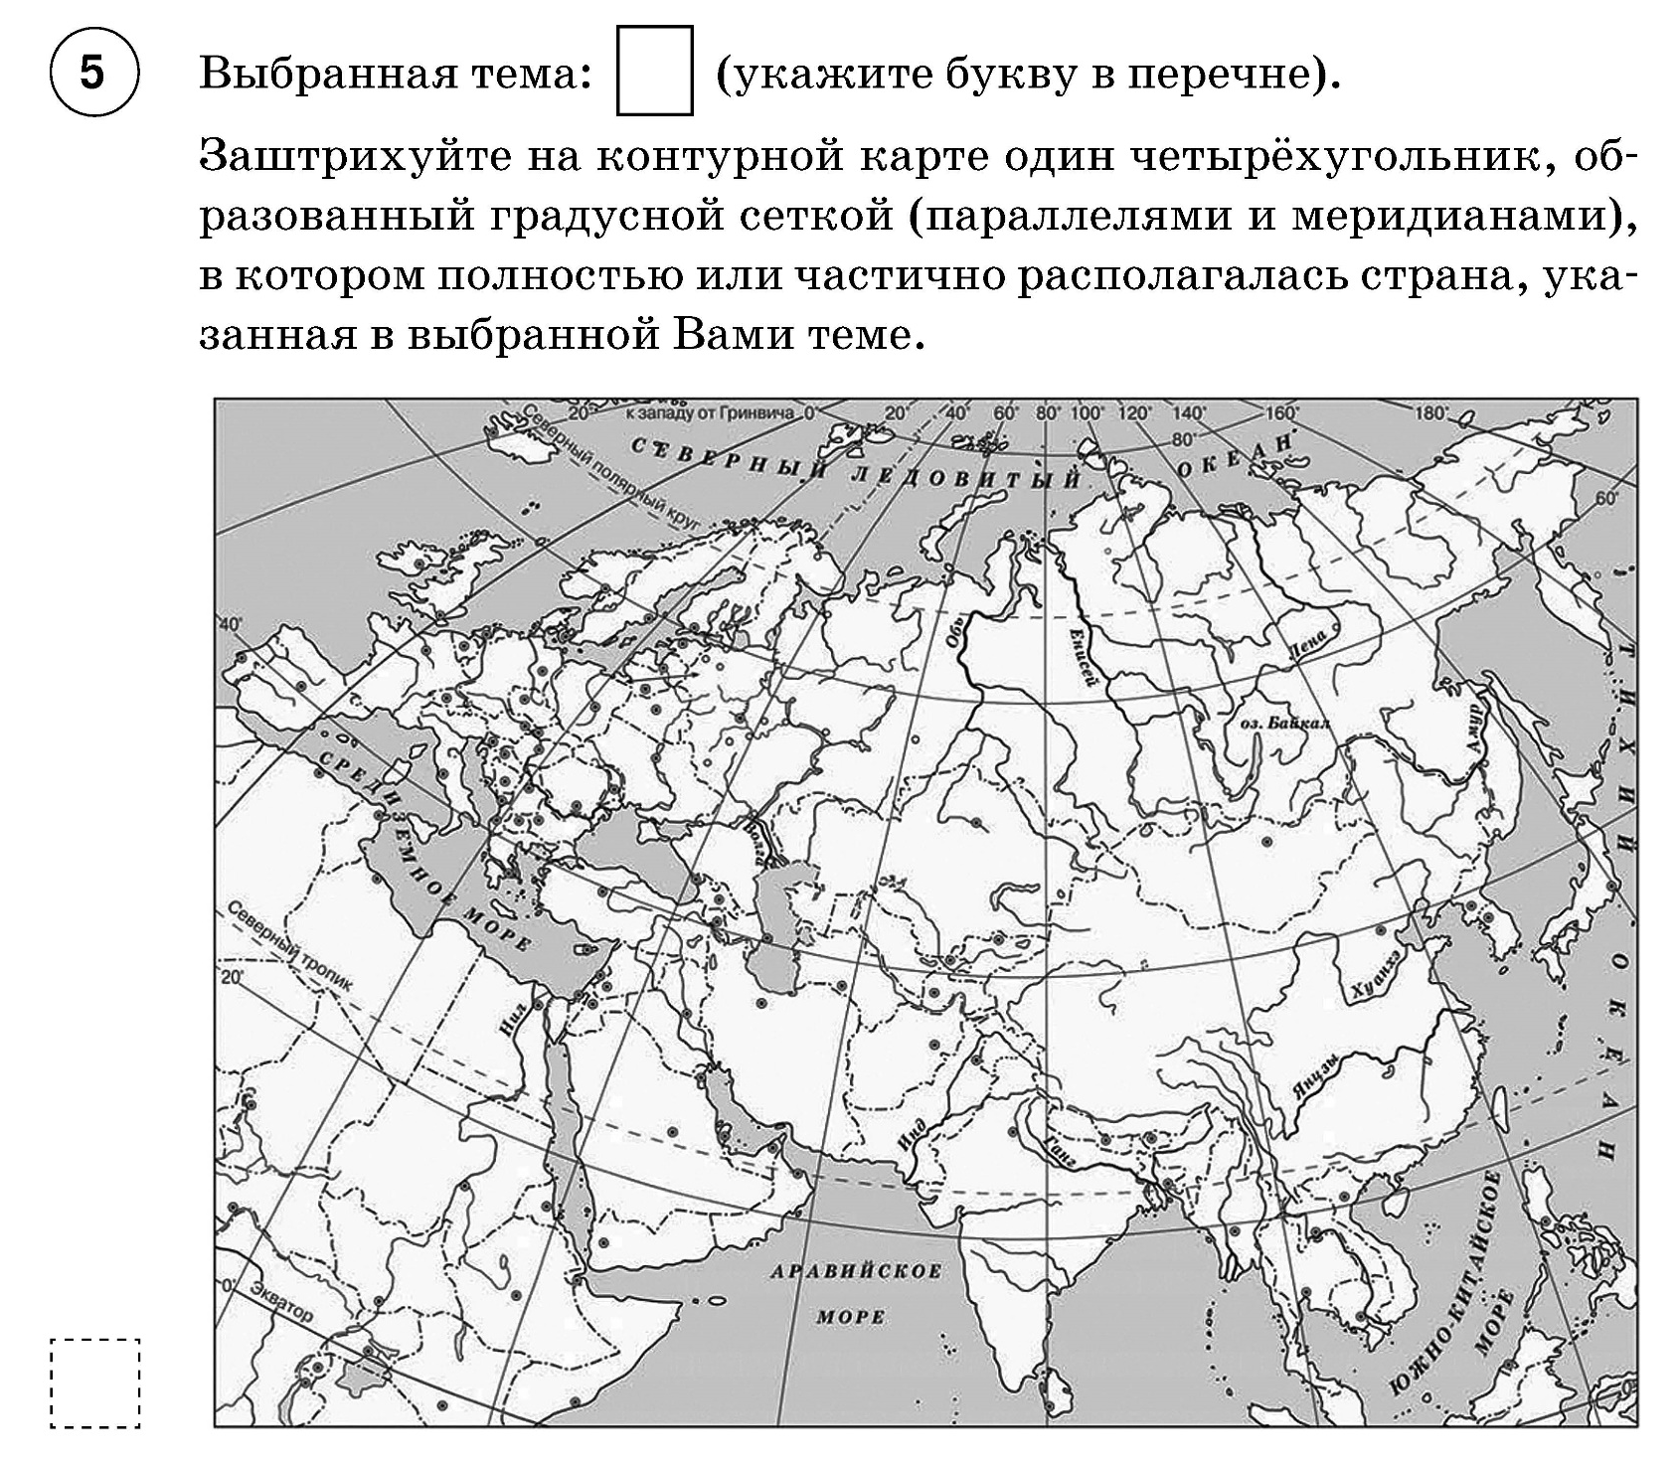

Slide 18
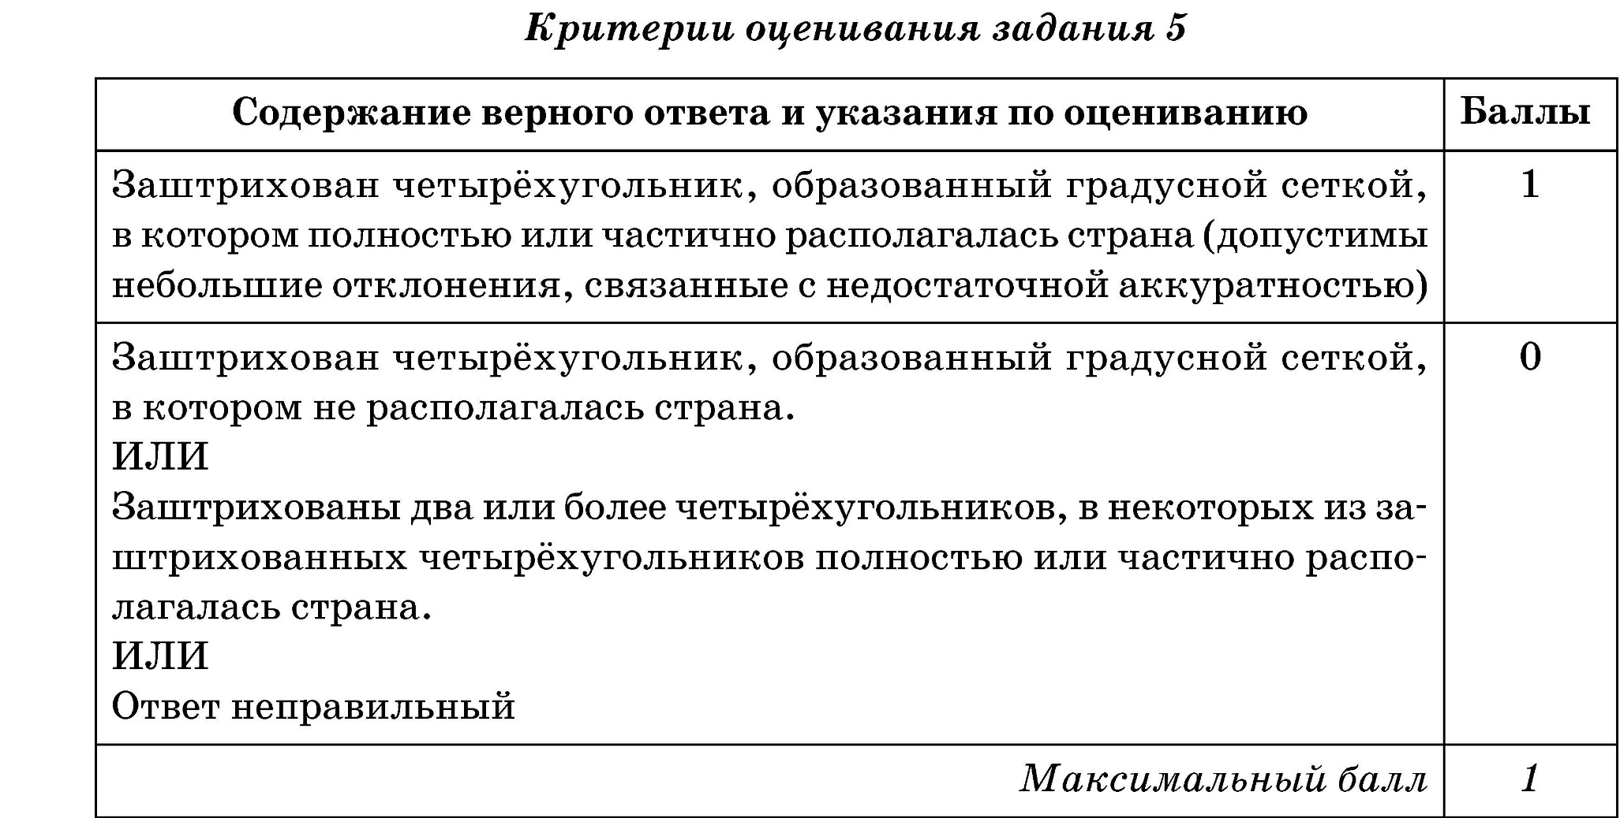

Slide 19
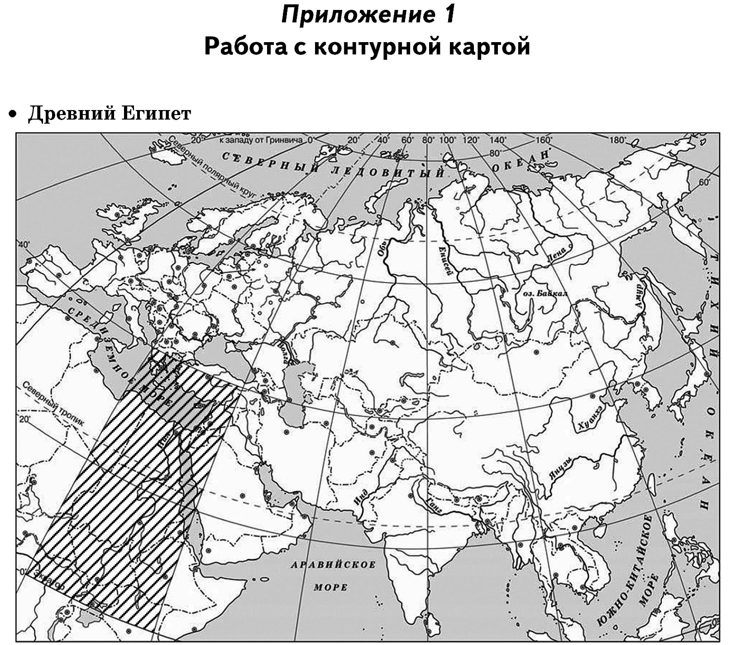

Slide 20
Задание 6 проверяет знание причин и следствий и умение формулировать положения, содержащие причинно-следственные связи. В задании требуется объяснить, как природно-климатические условия повлияли на занятия жителей страны, указанной в выбранной обучающимся теме.
Правильный ответ на 6 задание – 2 балла

Slide 21
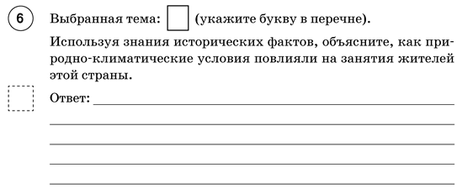


Slide 22
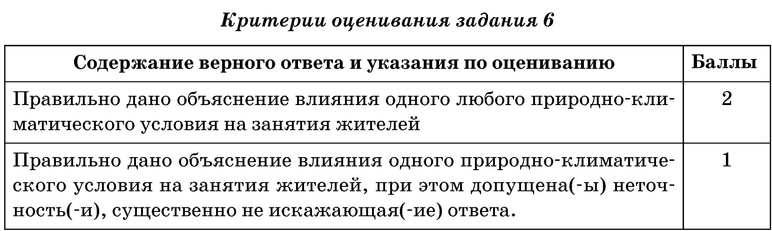
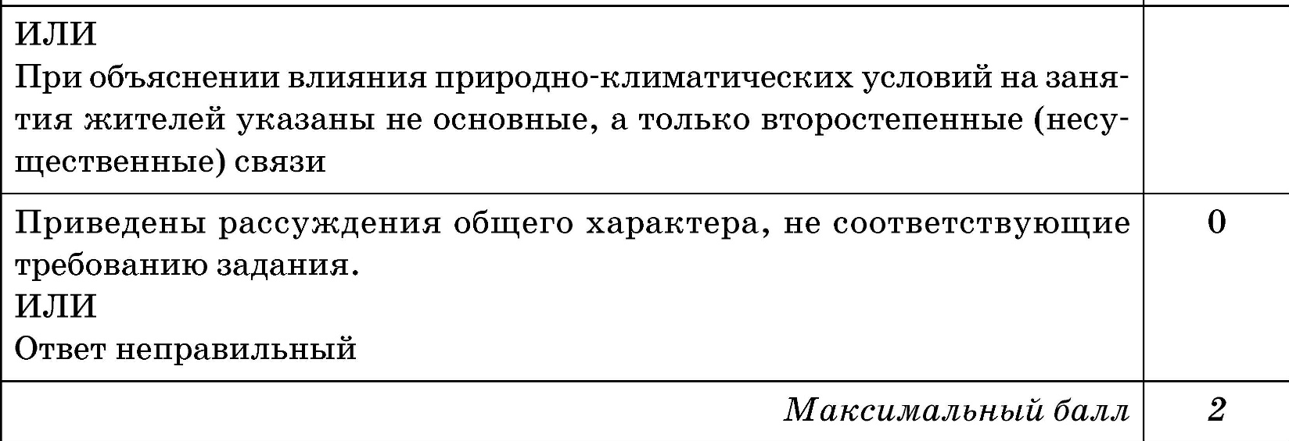

Slide 23
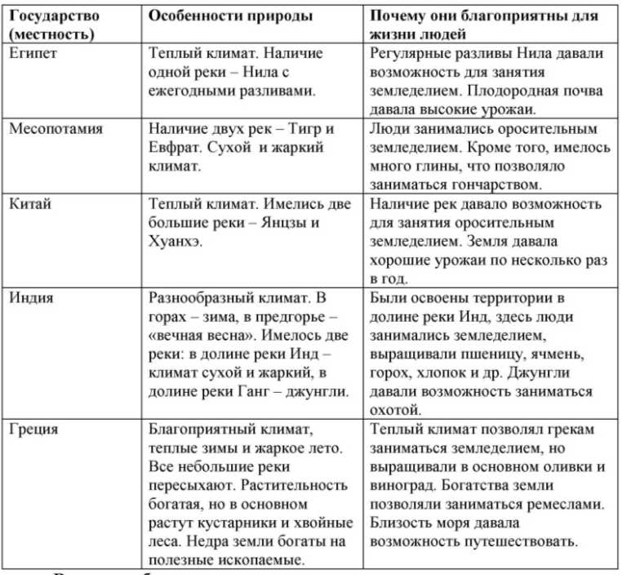
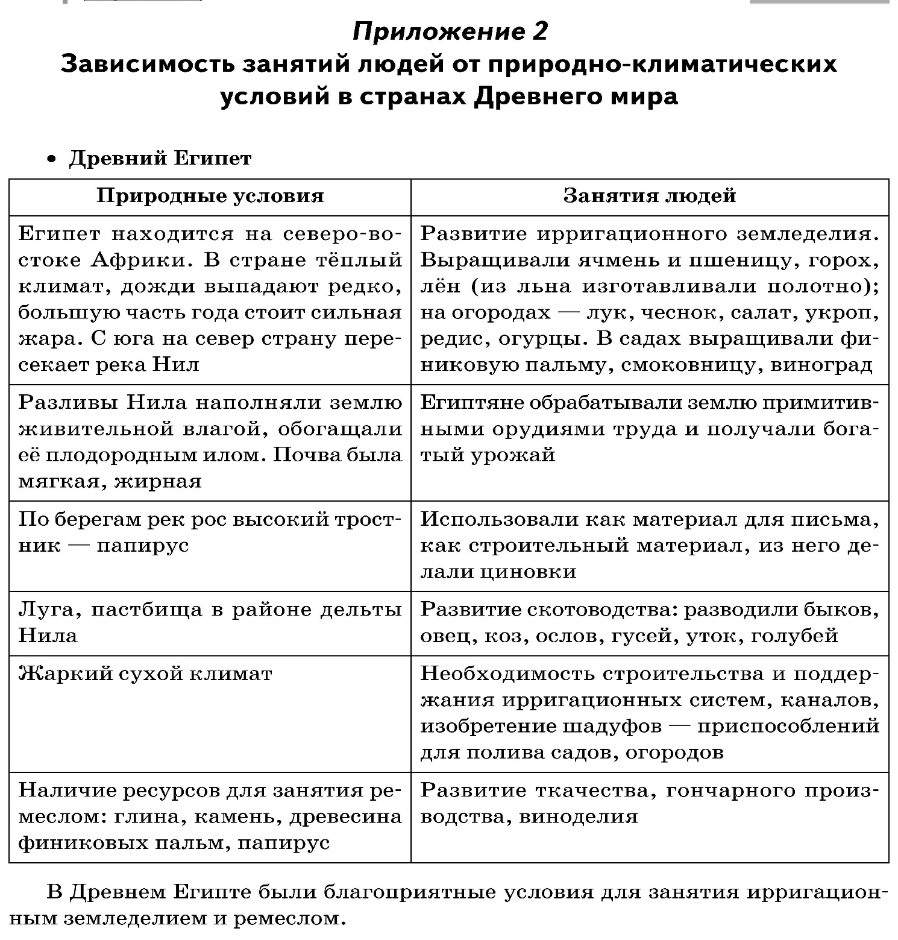
Шумерские города государства. Двуречье или Междуречье лежит между двумя реками Тигр и Евфрат: почва плодородна,
много дождей и солнца,бурные реки - насыпи – каналы, государства возникли - 5000 лет до н.э.
много городов-государств - Ур и Урук, нет гор и лесов (нет строит.материалов), глина: кирпич,печи и труды,посуда,бочки, детские игрушки,гробы,таблички для письма письмо- клинопись.
Занятия населения- земледелие, скотоводство, торговля.
На восточном побережье Средиземного моря располагалась Финикия. Рельеф горы и возвышенности, крупных рек нет. Крупные города Библ, Сидон, Тир. Земля непригодна для земледелия. Ремёсла выращивали виноградники, оливковые деревья, делали вино и масло, продавали лес, изобрели прозрачное стекло, пурпурную краску, строили корабли и бороздили моря и океаны.
Древняя Палестина или Древнееврейское царство
В долине реки Иордан которая берет свое начато река в Ливанских горах. Плодородные почвы; В этих жарких и влажных районах растёт финиковая пальма. Неплодородны горные области в южной части Западной Палестины, здесь сухая степь, население занимается скотоводством. Деревья встречались редко. Металлической руды Палестина не имела. Почва богата глиной, хорошее сырьё, для изготовления кирпича и сосудов. Различными сортами камня пользовались для постройки городских и крепостных стен, а также крупных зданий.

Slide 24
Ассирийская держава. В верхнем течении Тигра расположена Ассирия. Значительную часть Ассирии составляли предгорья и горы, богатые залежами железной руды. Ассирийцы издавна занимались охотой и скотоводством.
Около X в. дон. э. люди начал и обрабатывать железо.
Индия расположена на юге Азии. Омывает Индийский океан. На севере Гималаи, самые высокие горы в мире). Реки Инд и Ганг берут начало в Гималаях. От сильных дождей в июле и августе выходят из берегов. В долине Ганга джунгли густые труднопроходимые места. Жители обрабатывали железо. Сеяли пшеницу, ячмень, сажали рис, хлопчатник. Охотились, пасли коров и коз.
Китай находится в Восточной Азии. На севере — Желтая река (Хуанхэ), на юге — Голубая река (Янцзы). Они очень бурные, несут много ила и песка, часто внезапно разливаются, разрушая дамбы и смывая почву с полей. Рельеф на западе лежат горы и пустыни Центральной Азии, на северо-западе — степи, а на юге — горы Южной Азии, покрытые тропическими лесами. Древние китайцы занимались разведением шелковичных червей, содержали в хозяйстве свиней и собак, лошадей и буйволов, охотились, ловили рыбу. Однако главным занятием древних китайцев было орошаемое земледелие, а главной с/х культурой был рис.

Slide 25
Греция расположена в Европе, в южной части Балканского полуострова. Природа Греции Море Играет огромную роль: много заливов, удобных бухт, условий для мореплавания. Горы Залежи строительного камня, глины и руд различных металлов. Почвы Мало плодородных земель, почвы каменистые и скудные, полей и пастбищ не хватало. Разводили виноград и оливковые деревья. Реки горные: в марте – полноводные, а в мае мелеют, в июле 40 градусов жары и выгорает трава, реки превращаются в ручейки. Отсутствует внутреннее судоходство и орошение. Греция - бедная страна, в древности с трудом обеспечивала себя хлебом. В то же время её природные условия были благоприятными для развития ремёсел (кузнечного, оружейного, гончарного, ювелирного, ткацкого).
Древний Рим. Расположен в Европе на Апеннинском полуострове. На севере полуостров Альпийские горы. С юга, с востока и запада омывается морями Средиземного моря условие для мореплавания. Через полуостров тянется невысокий горный хребет Апеннины. Горы Залежи строительного камня, глины и руд различных металлов. У подножия Апеннин лежат равнины. На большей части территории Италии теплый, благодатный климат, плодородные почвы. Местные жители выращивали просо, ячмень, пшеницу, садили оливковые деревья и выращивали виноград. Скотоводы разводили пре­имущественно овец и свиней, коров. Они занимались кузнечным делом, ткачеством, изготовлением глиняной посуды.

Slide 26
Задания 7 и 8 проверяют знание истории родного края.
В задании 7 от обучающегося требуется назвать одного исторического деятеля, жизнь которого была связана с регионом проживания обучающегося.
В задании 8 требуется в письменной форме рассказать, чем известен названный в задании 7 исторический деятель, каков его вклад в развитие региона, нашей страны, или мира в целом.
Правильный ответ на 7 задание – 1 балл
Правильный ответ на 8 задание – 2 балла

Slide 27
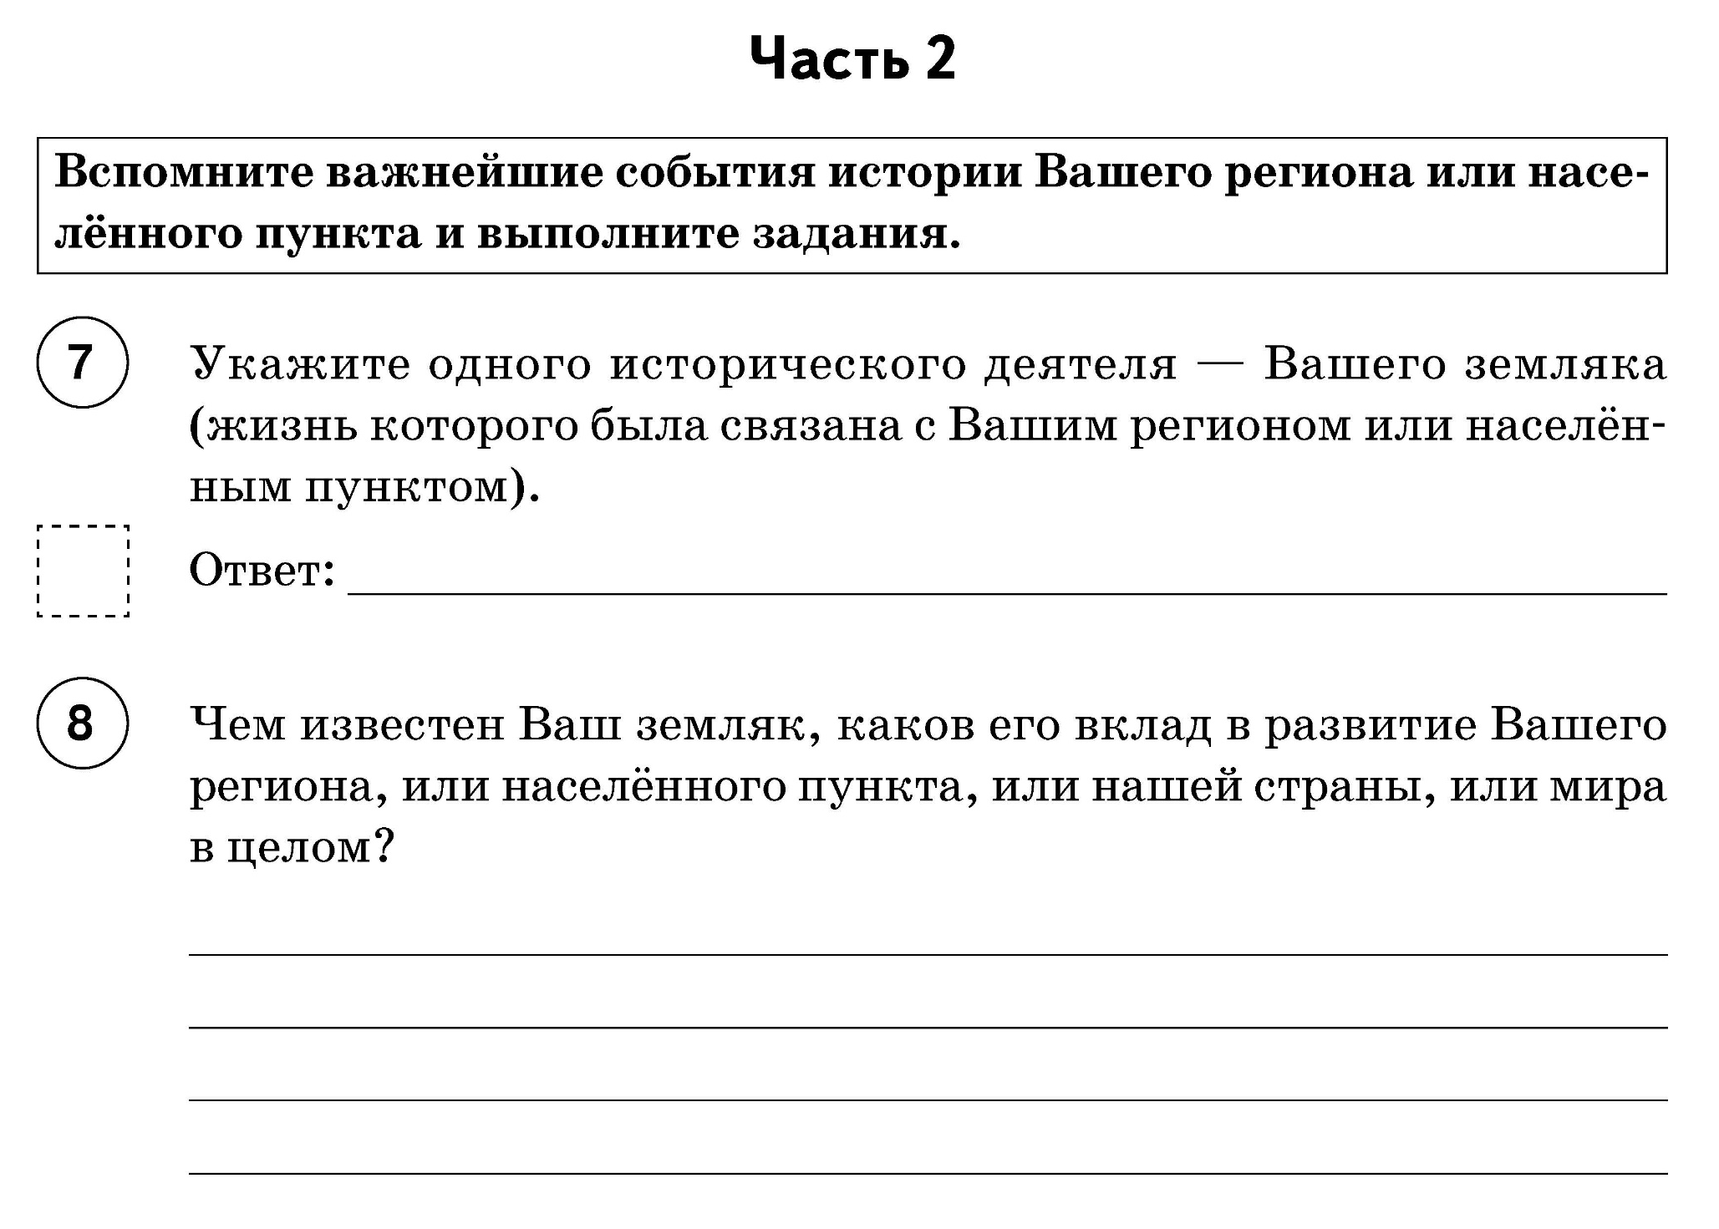


Slide 28
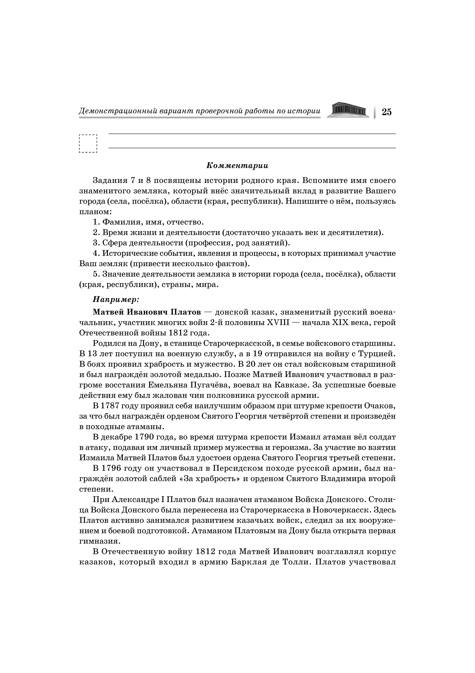

Slide 29
